Slide 1
Programando con B4X
Tema 20 – De B4J a B4A
Anywhere Software
mayo 2021

Slide 2
Hoy aprenderás
Cómo transferir una aplicación a B4A

Slide 3

Felicidades
B4Χ
B4J
B4A
B4I
B4R
En este tema aprenderás a convertir tu aplicación en una app para Android
Notes:
Al haber llegado hasta aquí puedes afirmar que has adquirido un buen nivel de conocimiento del lenguaje B4X. Lo que has aprendido hasta ahora es sólo el principio de tu camino en el “arte” de la programación. Además, el lenguaje B4X puede usarse para construir aplicaciones móviles en Android e iOS. Con unos pocos cambios y sin necesidad de aprender nuevos comandos puedes transferir una aplicación escrita con B4J en Windows a una aplicación para Android escrita en B4A.
En este tema veremos cómo convertir un programa (ya dado) en un programa para Android.

Slide 4
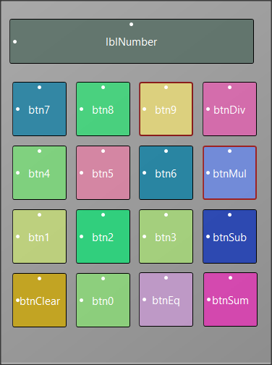
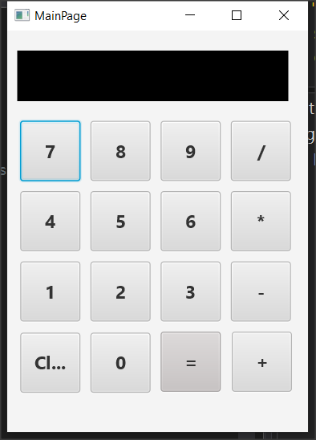
Descripción de la aplicación en B4J
Una calculadora simple que realiza operaciones básicas
Notes:
La aplicación es una calculadora simple que realiza operaciones básicas.
La aplicación posee 16 botones y una etiqueta para mostrar los números.
Hay 10 botones para los números del 0 al 0 y el resto son para las operaciones básicas, el igual y el borrar.

Slide 5
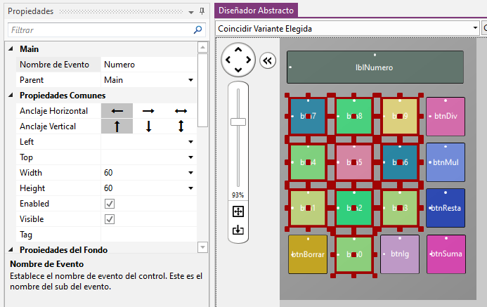
Eventos para los botones
¿Cómo manejar tantos eventos de los botones?
Nombre de Evento
Tag
Notes:
En aplicaciones en las que hay que gestionar múltiples botones no hace falta crear eventos _click para cada botón, sino que se puede crear un evento _click para todos.
Por ejemplo, primero elegimos todos los botones del 0 al 9, después en “Nombre de Evento” escribimos un nombre, por ejemplo “Numero”. Ahora todos los botones tendrán un evento _click común llamado “Numero_Click”.
Además, para poder distinguir un botón de otro, tendrás que poner a cada botón un valor en el a propiedad “Tag”. Por ejemplo, para el botón del 1, podemos poner como “Tag” el número 1, para el botón 2, el valor 2 y así sucesivamente.

Slide 6
Numero_Click
Private Sub Numero_Click
Dim b As Button
b = Sender
Log(b.Tag)
If done Then
lblNumero.Text = 0
hecho = False
End If
lblNumero. Text = lblNumero. Text & b.Tag
End Sub
Notes:
Ahora, ya puedes consultar el contenido de la propiedad “tag” dentro del evento “Numero_Click” para ver qué botón se ha pulsado.
“Sender” representa el botón que se ha pulsado. Lo guardamos en “b”.

Slide 7
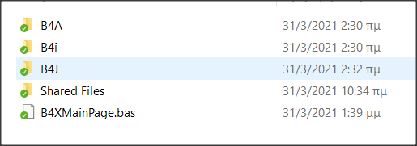
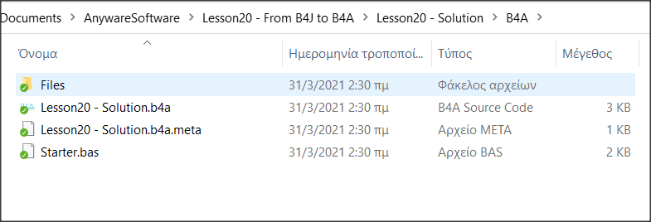
Transferir la app a B4A y Android
Notes:
Al iniciar la aplicación ya se crea la carpeta adecuada para B4A y B4i, aunque aún no la hayamos usado.

Slide 8
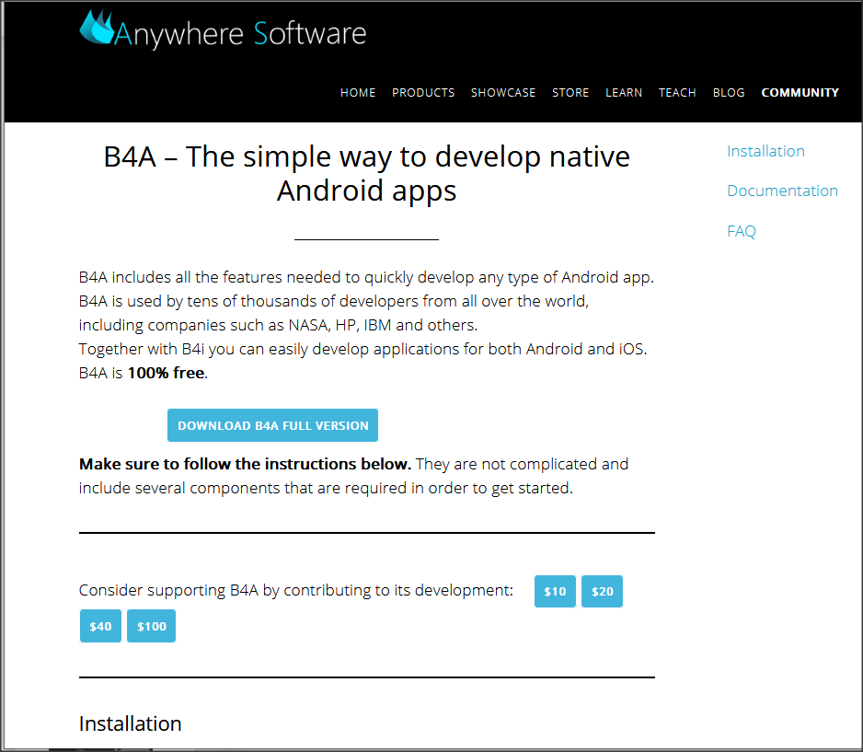
Descargar e instalar B4A
https://www.b4x.com/b4a.html.
Notes:
Para iniciar la transferencia, hay que instalar B4A. Las instrucciones de instalación están en https://www.b4x.com/b4a.html.
Tras finalizar la instalación, no olvides instalar en tu móvil la aplicación B4A-Bridge que te ayudará a transferir la calculadora al móvil. La aplicación es gratuita y se instala desde Google Play Store.

Slide 9
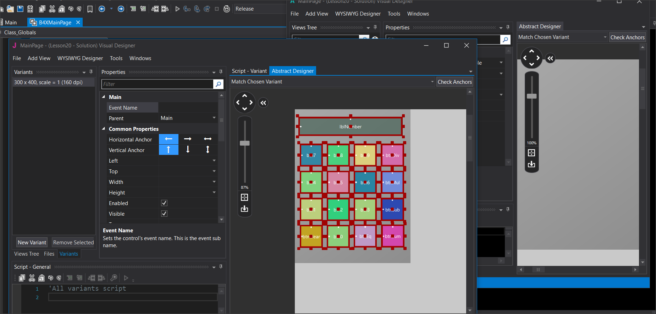
Transferir el diseño
Notes:
Abre la calculadora con B4J. Abre la calculadora con B4A. Los ficheros importantes están ubicados en la carpeta B4A y tienen extensión “b4a”. ¡Todo el código ya está dentro de B4A!
Abre el Diseñador que visualmente es idéntico al de B4J.
El diseño no se ha transferido aún a B4A, pero se puede hacer fácilmente eligiendo todos los objetos del diseñador de B4J y copiándolos y pegándolos en la pantalla del diseñador de B4A.
Puedes hacer cualquier cambio que quieras al aspecto de tu app. Cuando acabes, guarda los cambios y vuelve a B4A.

Slide 10
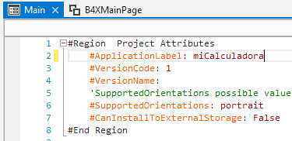
Establecer el nombre de tu app
Notes:
Antes de instalar tu app en un móvil debes indicar el nombre de tu app y el nombre del paquete (“package”) que se va a enviar al móvil.
En la pestaña “Main” indica el nombre para tu aplicación en la directiva #ApplicationLabel:
Ese será el nombre que aparecerá en la pantalla de tu móvil o tableta.

Slide 11
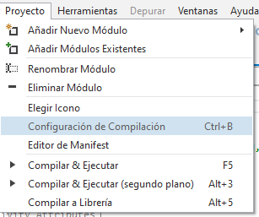
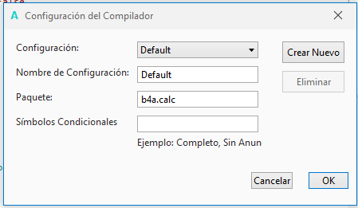
Establecer el nombre del paquete
Notes:
Desde el menú “Configuración de Compilación” indica el nombre del paquete: debe ser único para tu dispositivo, con lo que por eso se aconseja que empiece por “b4a”. En el ejemplo, el paquete se llama “b4a.calc”

Slide 12
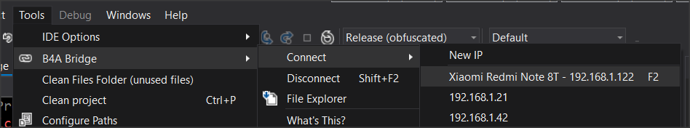
Elegir el móvil desde B4A-Bridge
Elige tu teléfono
Notes:
Elige tu dispositivo que debe aparecer en la lista. Si no aparece, asegúrate de comprobar que está conectado a la misma red que tu ordenador.

Slide 13
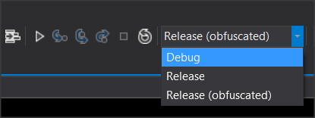
Ejecuta el compilador
Ejecutar
Notes:
Elige el tipo de instalación que deseas. “Debug” si está depurando la aplicación o “Release” una vez que hayas terminado su desarrollo y quieras ejecutar de forma independiente de B4A.
Pulsa el botón “Ejecutar” y comprueba tu móvil en B4A-Bridge.

Slide 14
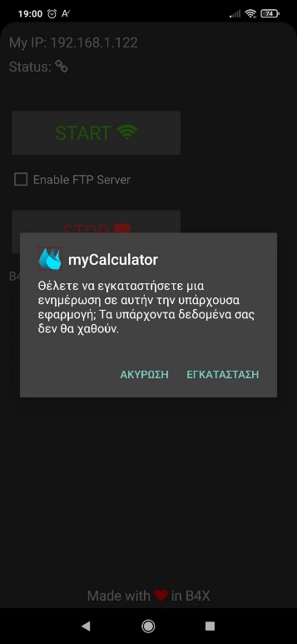
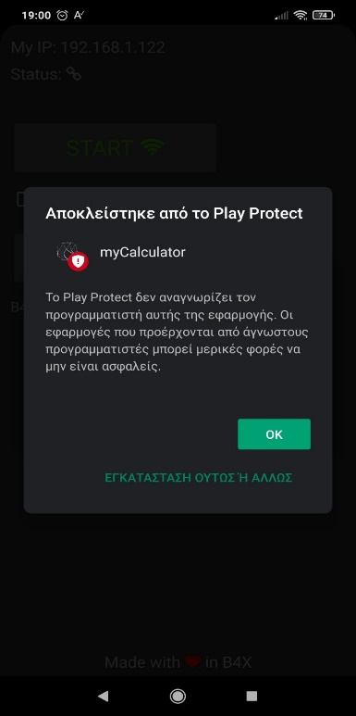
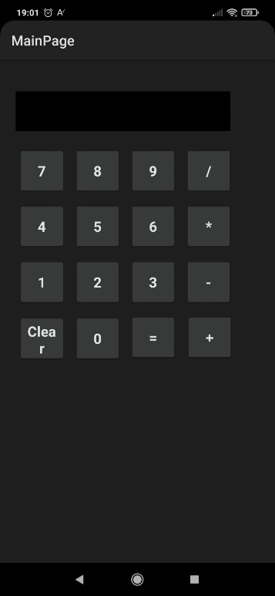
Instalar y Ejecutar
Blocked from Play Protect
Play Protect does not recognize the programmer of this application …
Do you want to install the application?
Cancel Install
INSTALL ANYWAY
Notes:
Durante la instalación, puedes recibir un mensaje de Play Protect, pero puedes ignorarlo y continuar.

Slide 15

¡Gracias!

